Slide 1
计算系统结构
Computer Architecture
数学与计算机科学学院
林嘉雯
ljw@fzu.edu.cn

Slide 2
如何加快机器语言解释的速度？
加快每条指令的解释。
加快整个机器语言程序的解释,提高指令间并行性。
采用重叠、流水方式来加快整个机器语言程序的解释

Slide 3
第 3章 流水和指令级高度并行的超级机
主要内容：
重叠方式
流水方式
向量流水处理机
超级处理机

Slide 4
3.1 重叠方式
3.1.1 重叠原理与一次重叠
取指令
分析
执行
对一条机器指令的解释
取指令：从存储器中取出指令操作码-----指令寄存器中
分析指令：指令寄存器----指令译码器----产生控制信号、操作
执行指令：用控制信号----执行部件完成相应操作
Notes:
解释一条机器指令的微操作可归并成取指令、分析和执行三部分。取指令是按指令计数器的内容访主存，取出该指令送到指令寄存器。指令的分析是对指令的操作码进行译码，按寻址方式和地址字段形成操作数真地址，并用此真地址去取操作数(可能访主存，也可能访寄存器)，为取下一条指令还要形成下一条指令的地址。指令的执行则是对操作数进行运算、处理，或存储运算结果(可能要访主存)。

Slide 5
取指令_{k}
分析_{k}
执行_{k}
取指令_{k+1}
分析_{k+1}
执行_{k+1}
顺序串行完成指令的解释，每执行一条，地址自动加1，再执行下一条
顺序解释：各条机器指令之间顺序串行地执行，执行完一条指令后采取出下条指令来执行，而且每条指令内部的各个微操作也是顺序串行地执行。
  控制简单
  但速度慢、各部件利用率低。
Notes:
顺序解释指的是各条指令之间顺序串行(执行完一条指令后才取下条指令)地进行，每条指令内部的各个微操作也顺序串行地进行。此时，要提高整个解释速度只靠方式1

Slide 6
取指令_{k}
分析_{k}
执行_{k}
取指令_{k+1}
分析_{k+1}
执行_{k+1}
取指令_{k+2}
分析_{k+2}
执行_{k+2}
重叠解释的一种方式
在时间上，让前一条的“分析”过程与后一条的“取指令”重叠在一起，缩短相邻两条指令的解释时间。

Slide 7
重叠解释：在解释第k条指令的操作完成之前，就可开始解释第k+1条指令
  不能加快一条指令的实现
  但能加快相邻两条以至一段程序的解释

Slide 8
“一次重叠”
取指令_{k}
分析_{k}
执行_{k}
取指令_{k+1}
分析_{k+1}
执行_{k+1}
取指令_{k+2}
分析_{k+2}
执行_{k+2}
在任何时刻，指令分析部件和指令执行部件止只有相邻两条指令在重叠解释的方式，称为“一次重叠”。

Slide 9
“二次重叠”
取指令_{k}
分析_{k}
执行_{k}
取指令_{k+1}
分析_{k+1}
执行_{k+1}
取指令_{k+2}
分析_{k+2}
执行_{k+2}
同时解释3条指令

Slide 10
一次重叠的特点
  节省硬件，机器内指令分析部件和指令执行部件均只需一套，也简化了控制。
  在一次重叠中，要求分析指令、执行指令的时间要尽可能等长，重叠方式才能有较高的效率。但是在一般情况下，分析指令和执行指令的时间不等长。
采用重叠方式的机器大多采用“一次重叠”，若达不到速度要求，则改用流水线。

Slide 11
5 Steps of DLX Datapath
Instruction
Fetch
Instr. Decode
Reg. Fetch
Execute
Addr. Calc
Memory
Access
Write
Back
Next PC
MUX
Next SEQ PC
Adder
4
Zero?
RS1
Reg File
Address
RS2
MUX
Memory
Inst
ALU
Data
Memory
RD
MUX
L
M
D
MUX
Sign
Extend
IR <= mem[PC];
PC <= PC + 4
Imm
WB Data
Reg[IR_{rd}] <= Reg[IR_{rs}] op_{IRop} Reg[IR_{rt}]

Slide 12
5 Steps of DLX Datapath
Instruction
Fetch
Instr. Decode
Reg. Fetch
Execute
Addr. Calc
Memory
Access
Write
Back
Next PC
IF/ID
ID/EX
EX/MEM
MUX
MEM/WB
Next SEQ PC
Next SEQ PC
Adder
4
Zero?
RS1
Reg File
Address
MUX
Memory
RS2
ALU
Data
Memory
MUX
MUX
IR <= mem[PC];
PC <= PC + 4
Sign
Extend
Imm
WB Data
A <= Reg[IR_{rs}];
B <= Reg[IR_{rt}]
RD
RD
RD
rslt <= A op_{IRop} B
WB <= rslt
Reg[IR_{rd}] <= WB

Slide 13
One Memory Port/Structural Hazards
Time (clock cycles)
Cycle 1
Cycle 2
Cycle 3
Cycle 4
Cycle 5
Cycle 6
Cycle 7
I
n
s
t
r.
O
r
d
e
r
Load
Ifetch
Reg
ALU
DMem
Reg
Instr 1
Ifetch
Reg
ALU
DMem
Reg
Instr 2
Ifetch
Reg
ALU
DMem
Reg
Instr 3
Ifetch
Reg
ALU
DMem
Reg
Instr 4
Ifetch
Reg
ALU
DMem
Reg
Oct. 2005

Slide 14
重叠的实现对计算机组成有什么要求？
1、解决可能存在的访存冲突
  起因：一般的机器上，操作数和指令混存于同一主存内，取指需要访主存，分析中取操作数也可能访主存。而一次只能访问一个主存单元。
取指令_{k}
分析_{k}
执行_{k}
取指令_{k+1}
分析_{k+1}
执行_{k+1}
Notes:
需要让“取指_{k+1}”与“分析_{k}”在时间上重叠。取指要访存，分析中取操作数也可能要访存。在一般的机器上，操作数和指令是混合存储于同一主存内，而且主存同时只能访问一个存储单元。如果不在硬件上花费一定的代价解决好访主存的冲突，就无法实现“取指_{k+1}”与“分析k”的重叠。为此，一种办法是让操作数和指令分别存放于两个独立编址且可同时访问的存储器中，这有利于实现指令的保护，但是增加了主存总线控制的复杂性及软件设计的麻烦。另一种办法仍维持指令和操作数混存，但采用多体交叉主存结构，只要第k条指令的操作数与第k+1条指令不在同一个体内，仍可在一个主存周期取得，从而实现“分析k”与“取指k+1”重叠。然而，这两者若正好共存于一个体内时就无法重叠。

Slide 15
解决访存冲突的途径
操作数和指令分存于两个独立编址且可同时访问的存储器，有利于实现指令保护，增加总线控制和软件设计的复杂性
采用多体交叉主存结构
当第k条指令所需的操作数与K+1条指令不在同一体内，仍可再一个主存周期内取得，从而实现重叠；若两者共存于一体则无法重叠
增设指令缓冲寄存器，则主存空闲时可预取下一条或几条指令于Cache中。
Notes:
一种办法是让操作数和指令分别存放于两个独立编址且可同时访问的存储器中，这有利于实现指令的保护，但是增加了主存总线控制的复杂性及软件设计的麻烦。另一种办法仍维持指令和操作数混存，但采用多体交叉主存结构，只要第k条指令的操作数与第k+1条指令不在同一个体内，仍可在一个主存周期取得，从而实现“分析k”与“取指k+1”重叠。然而，这两者若正好共存于一个体内时就无法重叠。

Slide 16
如果每次都可以从指缓中取得指令，则“取指_{k+1}”的时间很短，就可把这个微操作合并到“分析_{k+1}”内，则可将原先的重叠变成只是“分析_{k+1}”与“执行_{k}”的重叠
取指令_{k}
分析_{k}
执行_{k}
分析_{k}
执行_{k}
分析_{k}
执行_{k}
分析_{k+1}
执行_{k+1}
∆t
∆t
∆t

Slide 17
2、在硬件上保证有独立的指令分析部件和指令执行部件；解决控制的同步
为了实现重叠方式，处理机的组成也应适应其需要的结构，增大一定的硬件开销。需要有独立的取指令部件、分析指令部件、执行指令部件。
例如，分析部件要包含加法器，用以地址的计算；执行部件要包含加法器，完成操作数的想加
实际应用中，“分析”和“执行”所需的时间常常不一样，保证任何时候只是“分析k+1”与“执行k”的重叠。
Notes:
课后5.1练习

Slide 18
一次重叠的基本结构：
独立的取指令部件、分析指令部件、执行指令部件; 可将原来集中、统一的控制器，分解为存储控制器、指令 控制器、运算控制器 三个部分
指令缓存器
指令分析器
取指
主
存
存
控
读数
运控
寄
存
器
写数
运算器

Slide 19
3、转移指令的处理问题
若第_{k}条指令是条件转移指令，当转移不成功，重叠操作有效；
    若成功转移到m单元，显然下一条应执行第m条指令。由于在“执行k”的末尾才形成下一条要执行指令的地址，因此与“执行_{k}”重叠的“分析_{k+1}”需要撤销并从头分析第m条指令。
可见条件转移成功时，重叠实际变成了顺序。
Notes:
为了实现“分析_{k+1}”和“执行_{k}”的一次重叠，还需要解决好控制上的许多问题。
若第m条指令还没有取到指缓，则在“执行k”之后还需先进行“取指m”才能“分析m”。因为执行k的末尾才给出m的地址。

Slide 20
算出转移结果
分析_{k}
执行_{k}
当转移不成功时：
分析_{k+1}
执行_{k+1}
取指_{k+1}
当转移成功且指令m在指缓中时：
分析_{k+1}
分析_{m}
执行_{m}
取指_{k+1}
取指_{m}
取指_{m}
分析_{m}
执行_{m}
当转移成功且指令m不在指缓中时：
当第k条指令使条件转移时

Slide 21
转移指令的解决途径
采用重叠方式的机器中，应尽量减少使用条件转移语句。
若出现条件转移语句，可使用延迟转移技术等
    如，将第k条转移指令与条件转移无关的第k-1条指令交换位置

Slide 22
4、指令相关的处理
因为机器语言程序中临近指令之间出现了关联，为防止出错让它们不能同时解释的现象就称为发生了“相关”。
    如：当后继指令的操作数刚好是前一指令的运算结果
相关包括：指令相关、操作数相关。

Slide 23
  指令相关：后一指令的内容受前一指令的执行结果影响而产生的关联，造成两条指令不能同时解释。
    起因：Von Neumann型机器的指令允许修改。即可通过执行第k条指令来修改第k+1条指令。
    当指缓可存放n条指令时，执行到第k条指令时，与已预取进指缓的第k+1到第k+n条指令都有可能发生指令相关。
    指缓的容量愈大，发生指令相关的概率就愈高
Notes:
由于在“执行k”的末尾才形成第k+1条指令，“分析k+1”所分析的是早已取进指缓的第k+1条指令的旧内容，这时会出错。

Slide 24
  操作数相关：两条指令的数据有了关联，造成两条指令不能同时解释。
    例如：第k+1条指令的操作数正好是第k条指令的运算结果。
    操作数相关不只是会发生在主存空间，还会发生在通用寄存器空间
无论何种相关，要么会使解释出错，要么会使重叠效率下降，所以必须正确处理

Slide 25
Data Hazard on R1
Time (clock cycles)
IF
ID/RF
EX
MEM
WB
I
n
s
t
r.
O
r
d
e
r
ALU
Reg
Ifetch
Reg
DMem
add r1,r2,r3
sub r4,r1,r3
Ifetch
Reg
ALU
DMem
Reg
and r6,r1,r7
Ifetch
Reg
ALU
DMem
Reg
or r8,r1,r9
Ifetch
Reg
ALU
DMem
Reg
xor r10,r1,r11
Ifetch
Reg
ALU
DMem
Reg

Slide 26
3.1.2 相关处理
1.指令相关的处理
程序运行过程中不允许修改指令
  同时可实现程序的可再入和程序的递归调用。
  但为满足程序设计的灵活性，希望修改指令。
    设置一条“执行”指令，将指令相关转化成操作数相关来解决
  思想：可能被修改的指令以“执行”指令的操作数形式出现，即，指令码本身就是数据。指令相关实际上转化成操作数相关，统一用操作数相关的处理方法来解决。

Slide 27
2.主存空间数相关的处理
主存空间数相关：相邻两条指令之间出现对主存同一单元要求先写入后读出的关联。
如果让“执行k”与“分析k+1”在时间上重叠，就会使 “分析k+1”读出的操作数错误。
处理方法：推后读
  推后第k+1条指令的读操作数.
  具体方法：由存控给读数、写数申请安排不同的访存优先级来解决。
  通常很多机器都将访存优先级依次定为通道申请、写数、读数、取指。
  只要将写数级别安排成高于读数级别，则自动实现了推后读
Notes:
操作数可能存放于主存，也可能存放于通用寄存器中，因此就有
主存空间数相关
通用寄存器空间数相关

Slide 28
主存数相关的处理
写入_{m}
分析_{k}
执行_{k}（写数申请）
分析k+1（读数申请）
执行k+1
需读_{m}
主存数相关的时间关系
写入_{m}
分析k
执行k（写数）
分析k+1（读数）
执行k+1
退后一个主存周期
读_{m}

Slide 29
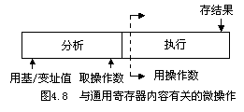
3.通用寄存器空间数相关的处理
通用寄存器存放：操作数、运算结果、变址或基址
  存放于通用寄存器中的基址或变址值一般总是在“分析”周期的前半段就取出来用；
  操作数是在“分析”周期的后半段取出，到“执行”周期的前半段才用得上；
  运算结果是在“执行”周期的末尾才形成，并送入通用寄存器中

Slide 30
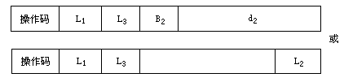
机器的基本指令格式如下图所示。
  L₁、L₃：存放第一操作数和运算结果的通用寄存器号，
  B₂为形成第二操作数地址的基址值所在通用寄存器号，
  d₂为相对位移量。

Slide 31
通用寄存器空间数相关的情况
  假设某台机器正常情况下，“分析”和“执行”的周期与主存周期一样都是4拍。
  有些指令需从通用寄存器组中取两个操作数（L₁）和（L₂），若通用寄存器组做在一个片子上，每次只能读出一个数，则在“分析k+1”期间，操作数（L₁）和（L₂）就需要在不同拍时取得，分别送入运算器的B和C寄存器，以便在“执行k+1”时用。
Notes:
结合分析、执行的图来讲解

Slide 32
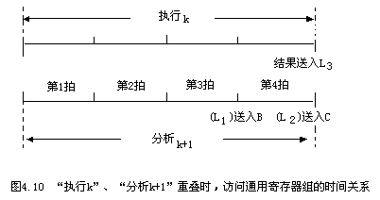
当程序执行过程中出现L_{1（k+1）}=L_{3（k）}时就发生了L₁相关；而当L_{2（k+1）}=L_{3（k）}时就发生了L₂相关。

Slide 33
处理办法
  解决方法1：推后读。具体有两种方法：
    把“分析k+1”推后到“执行k”结束时开始
      只要发生数相关就使一次重叠变成了完全的顺序串行，速度明显下降；
    把“分析k+1”只推后到“执行k”把结果送入L₃时，保证“分析k+1”在取（L₁）或（L₂）时能取到就可。
      相邻两条指令的解释仍有部分重叠，可以减少速度损失，但控制要稍微复杂一些。
  推后读方法靠牺牲速度来避免相关出错

Slide 34
  ？问题：能否在不降低速度的情况下保证数相关时的正确处理呢？
解决方法2：增设相关专用通路
  在运算器的输出到操作数寄存器B或C输入之间增设一条“相关专用通路”
  在发生L₁或L₂相关时，让相关专用通路接通，在“执行k”时将运算结果送入通用寄存器，同时直接将运算结果回送到B或C寄存器，
  可大大缩短传送时间，并能保证当“执行k+1”需要用此操作数时，它已在B或C寄存器中准备好了

Slide 35
Forwarding to Avoid Data Hazard
Time (clock cycles)
I
n
s
t
r.
O
r
d
e
r
add r1,r2,r3
Ifetch
Reg
ALU
DMem
Reg
sub r4,r1,r3
Ifetch
Reg
ALU
DMem
Reg
and r6,r1,r7
Ifetch
Reg
ALU
DMem
Reg
or r8,r1,r9
Ifetch
Reg
ALU
DMem
Reg
xor r10,r1,r11
Ifetch
Reg
ALU
DMem
Reg

Slide 36
HW Change for Forwarding
NextPC
ID/EX
EX/MEM
MEM/WR
mux
Registers
ALU
Data
Memory
mux
mux
Immediate
What circuit detects and resolves this hazard?

Slide 37
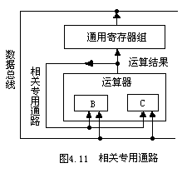
Notes:
引入相关专用通路之前，通用寄存器的旧内容经数据总线分别在“分析k+1”的第3拍或第4拍末送入了操作数寄存器B或C中，
引入相关专用通路之后，在“执行k+1”真正用它之前，操作数寄存器B或C已获得新结果。
这样，既保证了相关时不用推后“分析k+1”，重叠效率不下降，又可以保证指令重叠解释时数据不出错。

Slide 38
推后“分析_{k+1}” VS. 设置“相关专用通路”
  解决重叠方式相关处理的两种基本方法。
  推后“分析_{k+1}”以降低速度为代价，设备基本不增加；设置“相关专用通路”以增加设备为代价，重叠效率不下降。
  设置“相关专用通路”也可用于解决主存空间数相关，但由于主存空间数相关的出现概率低很多，所以只采用推后读来解决

Slide 39
综上所述，为了实现两条指令在时间上的重叠解释
需要付出硬件代价
要处理好指令可能存在的相关。
    相关处理的办法无非是“推后读”和设置相关专用通路两种，应当在成本和效率上加以权衡选用。
  合理安排好指令顺序及指令微操作的时间关系，使“分析”和“执行”所需的时间尽可能匹配，以提高重叠的效率

Slide 40
3.2 流水方式
3.2.1 基本概念
流水是重叠的引申，在一个任务完成以前就可以开始一个新的任务。
一次重叠中，若“分析”与“执行”子过程都需要Δt的时间
  需要2Δt完成一条指令的解释
  从机器的输出来看，每隔Δt就能完成一条指令的解释。
  同指令的串行解释相比，机器的最大吞吐率是原来的2倍。

Slide 41
流水：将指令分成更多的子过程，可同时解释多条指令，是多条指令的重叠处理，是更高程度的重叠。
流水技术特点：
  一条流水线由多个流水段组成(多段)
  每个流水段有专门的功能部件对指令进行某种加工(专件)
  流水线工作阶段可分为建立、满载和排空三个阶段(三阶段)
  在理想情况下，当流水线充满后，每隔Δt时间将会有一个结果流出流水线。
  流水技术适用于大量重复程序过程。只有不断提供输入，才能连续流水输出，机器效率才能充分发挥。
Notes:
理想情况：各流水段所需时间一样为Δt (同时)
* 从开始进入流水线，到输出任务的一段时间为 “ 通过时
间 ” 。
4* 指令流中出现转移，不是顺序执行时，流水过程中断，再
形成流水过程，则需要通过时间，出现断流、影响了机器
的效率。
5* 流水技术适用于大量重复程序过程。只有不断提供输入，
才能连续流水输出，机器效率才能充分发挥。

Slide 42
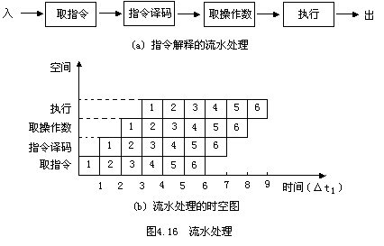
如果能把一条指令的解释分解成时间相等的N个子过程，则每隔Δt=T/N就可以处理一条指令。

Slide 43
例：如果完成一条指令的时间为T，分别分析顺序解释、一次重叠和流水方式的执行情况。
一次重叠分解为“分析”和“执行”两个子过程
流水线分解为“取指令”、“指令译码”、“取操作数”和“执行”4个子过程
解：
  顺序解释方式，每隔T “流出”一个结果
  一次重叠方式，每隔T/2就可 “流出”一个结果，吞吐率为顺序解释的2倍
  分为4个子过程的流水方式，每隔T/4 “流出”一个结果，即吞吐率为顺序方式的4倍
Notes:
若进入流水线的指令数为6，从第1条指令流入流水线到最后一条指令流出结果，时间是9Δt₁，即9T/4的时间；如果是顺序执行，则需要6T的时间

Slide 44
思考：子步骤是否划分的越细（越多）越好？
流水线并不是越长越好，找到一个速度与效率的平衡点才是最重要的。
Notes:
因此，CPU厂商试图不断加长流水线。
优点：生产线上的每个步骤需要完成的任务相对较少，工作的节奏容易加快，也就是号子喊的可以快一些，即，主频可以提高快一些。
问题：
流水线增长，频率提升的空间相应增大，但是处理器频率提升的瓶颈却无法解决。如：高功耗、高发热量的问题。
而且过长的流水线意味着更加复杂的内部结构，可靠性难以保证。
越是长的流水线，相关和转移两大问题也越严重。一旦某个指令在运算过程中发生了错误，后续流水线中与之相关的所有指令都要被清除！
Intel：流水线较少，但是每条流水线的长度很长。可以想象成，Intel有较少的生产线，而每个生产线上把
装配一辆汽车分成了较多的步骤，所以生产线很长。这样的有点是，生产线上的每个步骤需要完成的任务相对
较少，这样，工作的节奏很容易加快，也就是号子喊的可以快一些，所以Intel的P4主频提高非常迅速。这种
架构的缺点是，因为流水线太长，如果中间有一步发生错误，只有到最后一个工序才能发现。虽然这种错误几
率很小很小，但是不可避免，而且会被非常高的主频放大无数倍，带来的影响就是工作效率并没有随着节奏的
加快而明显提升，也就是Intel“高频低能”的原因之一。Intel的Pentium M系列就没有采用这种架构模式，
而是采用类似AMD的短管线多管线模式。
AMD：拥有较多的流水线，就是说，生产线较多，但是每条生产线的长度较短。带来的影响是，在短生产线上
装备一辆汽车的话，每个工序需要干的活比较多，所以大家工作的节奏就不能太快。所以AMD的主频提高非常
困难。可是AMD较多的流水线同样保证了指令执行数量，也就是装配汽车的数量，效率较高。短的流水线受工
序错误的影响也很低，因为流水线短，发现错误会更及时。主频低，错误率被放大的也小。

Slide 45
3.2.2 流水线的分类
1、根据向下扩展和向上扩展分类
  向下扩展：把子过程进一步细分，让每个子过程经过的时间都同等程度地减少，吞吐率会进一步提高。
    “执行”子过程会因指令不同，执行时间不同，而使细分的情形不同。如：浮点加法可进一步细分成为“求阶差”、“对阶”、“尾数相加”和“规格化”4个子过程
子过程的进一步细分以增加设备为代价
Notes:
如，“求阶差”和“尾数相加”都要用到加法器，需要设置阶码加法器和尾数加法器。“对阶”和“规格化”都要用到移位也需分别设置两套移位器。
设备的增加不仅增加成本，也使控制变得复杂。
但比起完全靠重复设置多套分析部件和执行部件来提高指令并行性，设备量的增加毕竟要少得多。
子过程细分并不是无止境的，因为级间缓冲器数的增多，使成本提高，辅助延时增大，控制复杂，电路设计和实现困难，抵消了子过程细分带来的好处

Slide 46

向上扩展：在多个处理机之间进行流水。
  多个处理机串行地对数据集进行处理，某个处理机专门完成其中的一个任务（即专门执行特定功能的指令）
  因为各个处理机都在同时工作，所以能对同一数据流的不同部分流水地处理，使计算机系统处理能力有较大的提高。

Slide 47
综上所述，按流水处理的级别不同，可以把流水线分为部件级、处理机级和系统级的流水线：
  部件级流水：构成部件内的各个子部件之间的流水，如运算器内浮点加法流水线。
  处理机级流水：指构成处理机的各个部件的流水，如“取指”、“分析”、“执行”间的流水。
  系统级流水：构成计算机系统的多个处理机之间的流水，也称为宏流水。

Slide 48
2、按功能分类
  单功能流水线：只能完成一种固定功能。
    要完成多个功能，可将多个单功能流水线组合。
  多功能流水线：流水线的各段通过不同的连接实现不同的功能
输入
对阶
相加
规格化
相乘
累加
  浮点加减
  定点乘法
输出

Slide 49
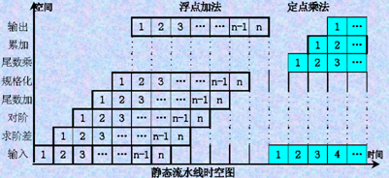
3、按工作方式分类
静态流水线：某一时间内各段只能按一种功能连接流水，只有等流水线全部流空后，才能切换成按另一种功能连接流水。
  只有连续出现同一种运算时，流水线的效率才能得到充分的发挥。

Slide 50
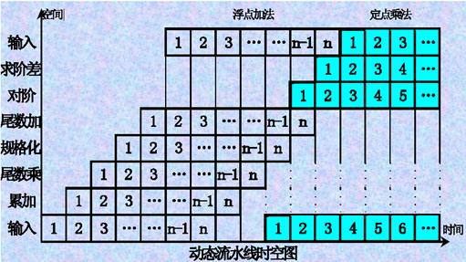
动态流水线：允许在同一时间内各段按不同运算或功能连接。
  显然，动态流水线必是多功能流水线，而单功能流水线必是静态的。

Slide 51
4、按所具有的数据表示分类
  标量流水处理机：没有向量数据表示，只能用标量循环方式来对向量、数组进行处理
  向量流水处理机：具有向量数据表示，设置有向量指令和向量运算硬件，能对向量、数组中的各个元素流水地处理。是向量处理机和流水技术的结合
5、按所各段之间是否有反馈回路分类
  线性流水线：各段串行连接，各段只流过一次，没有反馈回路。
  非线性流水线：某些功能段有反馈回路，可能多次经过某个段。
Notes:
每一个流水段都流过一次，而且仅流过一次

Slide 52
3.2.3 标量流水线的技术指标
1、吞吐率
吞吐率 ：流水线单位时间内流出的任务数或结果数。
最大吞吐率：流水线正常满负荷工作时，单位时间内流出的最大结果数。
实际吞吐率：从启动流水线开始到流水线操作结束，单位时间内能流出的任务数或结果数。
思考：最大吞吐率和实际吞吐率的关系
Notes:
吞吐率越高，系统的处理能力越强。
小于最大吞吐率。因为流水线有建立阶段和排空阶段，此外还常常会由于各种原因，如功能部件冲突等使流水线无法连续流动，不得不流一段时间，停一段时间。

Slide 53
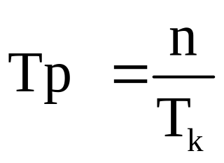
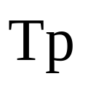
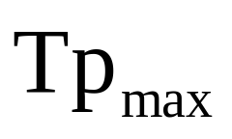
计算吞吐率的最基本公式：
思考：试分析如下情况时的
  n：任务数
  T_{k}：完成n个任务所用的时间
  k为流水线的段数
  Δt_{i}为每个流水段所需时间。
Notes:
在流水线中,以 m 个功能段,每个功能段所用的时间都
为 Δt 0, 完成 n 个任务，所用的时间为 T
画出时空图，求出最大吞吐率，和实际吞吐率

Slide 54
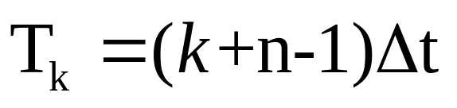
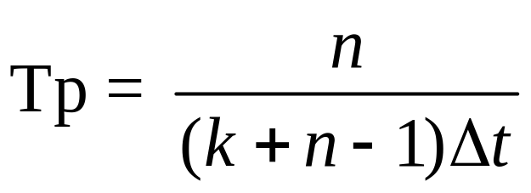
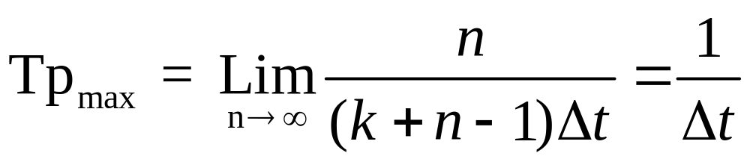
  各段执行时间相等，输入连续任务情况下，完成n个连续任务需要的总时间为：
最大吞吐率为：

Slide 55
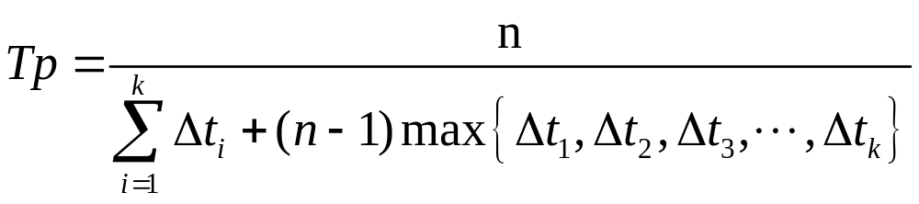
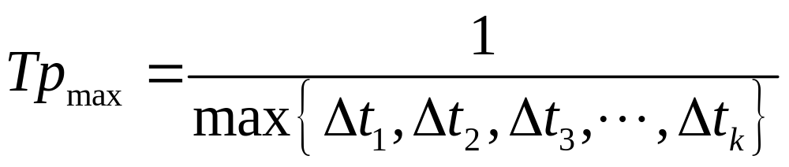
若各段执行时间不相等，输入连续任务情况下，且各个子过程所需时间分别为Δt₁、Δt₂、…、Δt_{k} ，时钟周期应为max{Δt₁、Δt₂、…、Δt_{k}}
吞吐率为：
最大吞吐率为：
Notes:
为了避免各段之间经过时间不匹配，通常都要在子过程之间插入一个锁存器，这些锁存器都受同一个时钟脉冲的控制，从而达到同步。

Slide 56
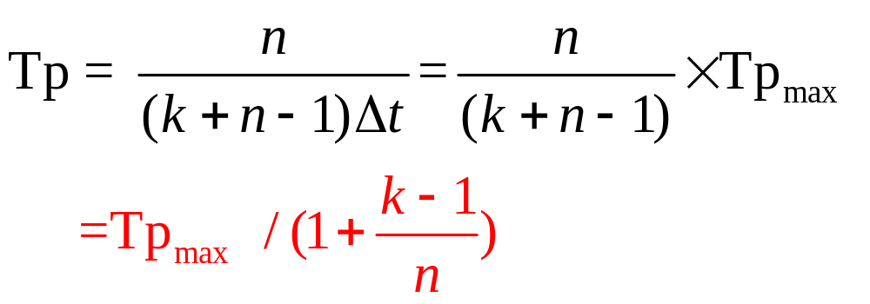
流水线的最大吞吐率是取决于子过程所经过的时间Δt。当各功能段时间不同时，最大吞吐率取决于最慢子过程所需时间。最慢子过程称为“瓶颈”子过程
实际吞吐率总是低于最大吞吐率，因为流水线从开始启动到流出第一个结果，需要经过建立阶段和排空阶段
当 k « n 时 TP ≈ TP max

Slide 57
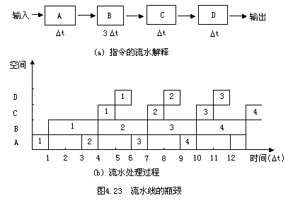
例：有一个4段的指令流水线，其中A、C、D段的时间为Δt，B段的时间为3Δt，则B段就是该指令流水线的瓶颈。根据流水线的最大吞吐率公式，其最大吞吐率TPmax=1/(3Δt)，即流水线满负荷工作时，只能每隔3Δt才解释完一条指令，每隔3Δt才能流出一个结果

Slide 58
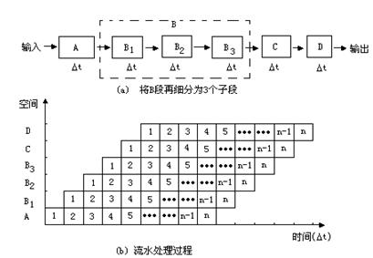
显然，要提高流水线的最大吞吐率，应当设法消除瓶颈子过程。
消除办法1：将瓶颈子过程再细分。
  如：将B段再细分为三个段B₁、B₂和B₃，该指令流水线的最大吞吐率就变成1/Δt。

Slide 59
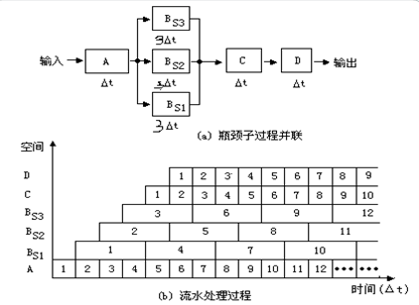
消除办法2：瓶颈子过程重复设置
  如：可采用三套B段并联，每隔Δt轮流给一个瓶颈段分配任务，使它们仍可每隔Δt解释完一条指令。其流水线的最大吞吐率也是1/Δt。
Notes:
问题：并不是所有子过程都可进一步细分
，或称为瓶颈子过程并联，这种办法需解决好各并行子过程之间的任务分配和同步控制，比较复杂、设备量也多些。
讨论单指令流多数据流

Slide 60
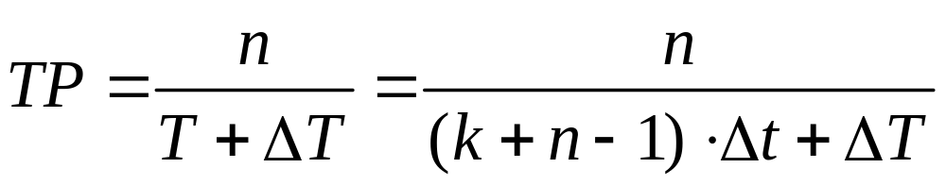
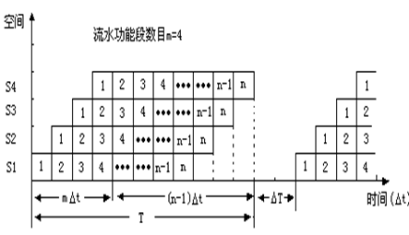
如果流入流水线的是周期性的任务，即每流入n条指令之后，延迟ΔT的时间，再流入n条指令，延迟ΔT之后，再流入n条指令，周而复始，则这时的流水线的实际吞吐率TP就应为：
Notes:
课后5.2

Slide 61
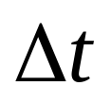
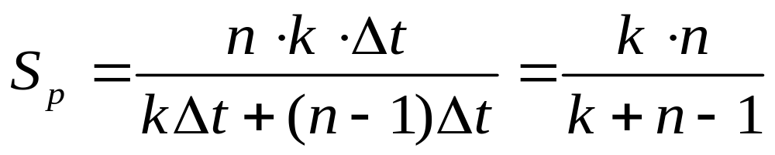
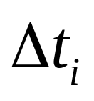
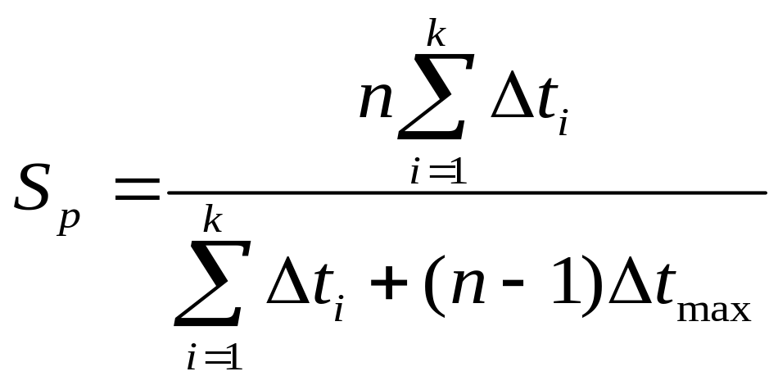
2、加速比
加速比(Speedup ratio)：流水线工作相对于顺序串行工作方式，速度提高的比值。
设流水线由k段组成，共完成n条指令
若各功能段时间相等，均为 则流水线的加速比为：
若各功能段时间不相等，记为 则流水线的加速比为：
Notes:
采用流水线后，提高速度的程度怎么衡量？

Slide 62
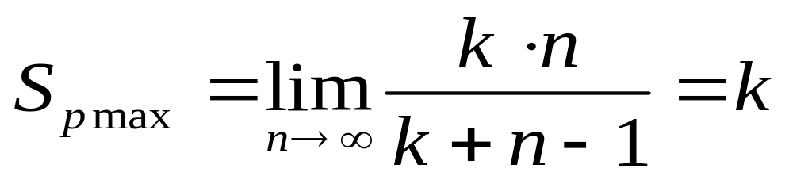
当各功能段时间相同时，最大加速比为：
可以看出，当n>>k时，流水线的加速比S_{p}才接近于流水线的段数k。因此，在n>>k的前提下，增大流水线的段数k，可以提高流水线的加速比S_{p}。
  ？问题：是否增大流水线段数k都能够提高流水线的加速比?

Slide 63
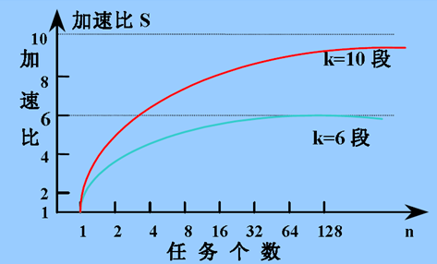
实际应用中，从软、硬两方面入手，保证在流水线中连续流动的任务数n能远远大于子过程数k，才能充分发挥流水线的效率。
  极端情况下，即n=1的时候，由于k的增大，锁存器数也增多，实际上增加了任务从流入到流出流水线时间，以至于其速度反而比顺序串行的还要低。

Slide 64
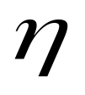
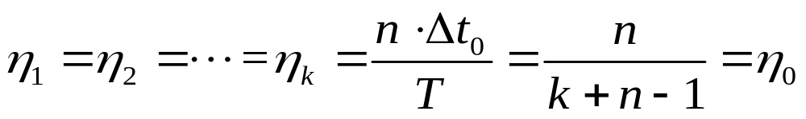
3、效率
（ ，Efficiency ）
指流水线的设备利用率。在整个运行时间里，有多少时间流水线设备真正用于工作。是实际使用时间占整个运行时间之比
由于流水线有建立和排空时间，在连续完成n个任务的时间里，各段并不是满负荷工作的，因此流水线的效率一定小于1
如果是k段线性流水线，且各段经过时间相同，则在T时间里，流水线各段的效率都相同，均为η₀，即
Notes:
由于流水线存在有建立时间和排空时间(最后一个任务流入到流出的时间)，在连续完成n个任务的时间里，各段并不总是满负荷工作的。
每段的效率ηi 都相等。对于时空图，看横向，总长度都是T，用到的是n个周期时间

Slide 65
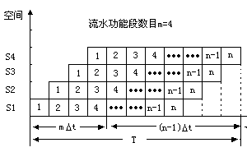
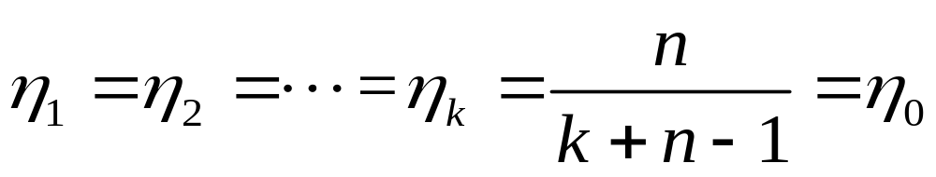
k=4
k

Slide 66
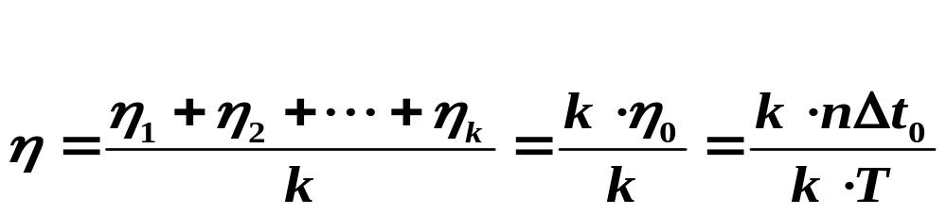
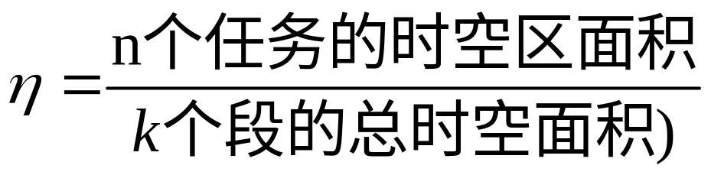
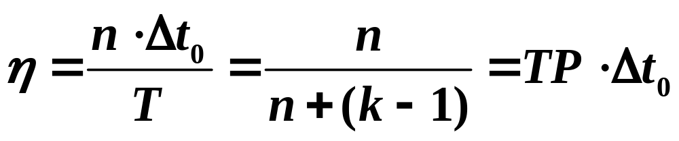
整个流水线的效率
几何解释：从时空图上看，效率就是
与吞吐率类似，只有当n>>k时，η才趋近于1。
对于线性流水且每段经过时间相等时，流水线的效率正比于吞吐率， 即

Slide 67
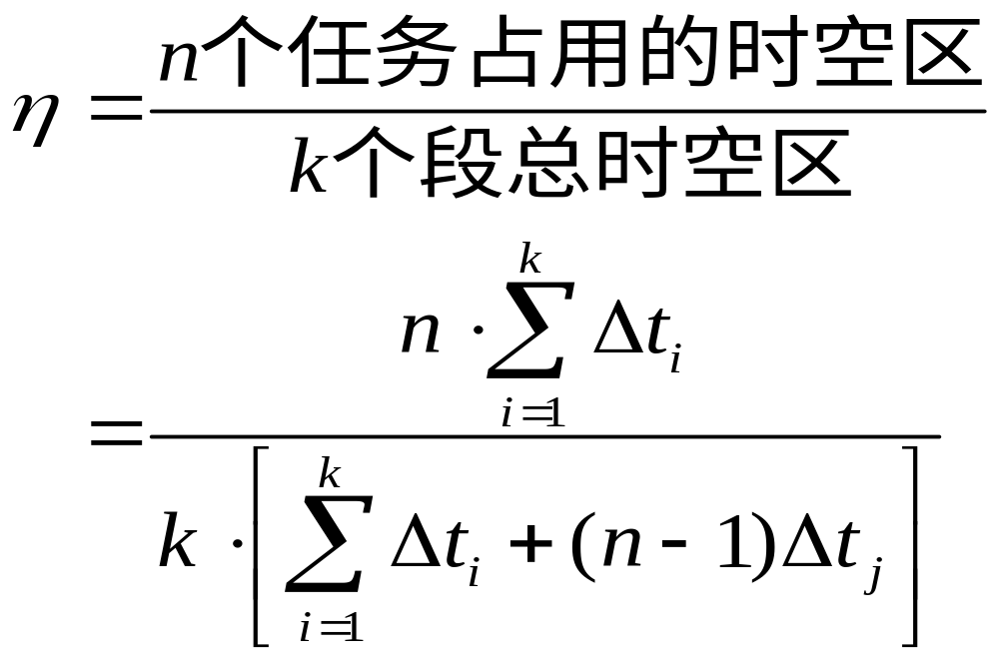
如果各段经过的时间不相等，其中“瓶颈”段时间为Δt_{j}，完成n条指令的解释。整个流水线的效率为：

Slide 68
流水线工作举例
设向量A、B各有4个元素，要在如图所示的静态双功能流水线上，计算向量点积A·B=Σa_{i}×b_{i}
S1→S2→S3→S5组成加法流水线
S1→S4→S5组成乘法流水线
设每个流水段的时间为Δt，其延迟时间和功能切换时间忽略不计。使用合理的算法，能使完成向量点积A·B运算所用的时间最短，求出流水线在此期间T、TP、SP 、η的值。
1
2
3
5
4

Slide 69
根据题目的要求，解题过程可分成四步：
① 把算术表达式展开
S = a1.b1 + a2.b2 + a3.b3 + a4.b4
选择适合于静态流水线工作的算法
⑴连续计算a₁×b₁、a₂×b₂、a₃×b₃、a₄×b₄4个乘法；
⑵等乘法流水线排空后切换功能，按加法方式联接功能部件，连续计算(a₁×b₁+a₂×b₂)、(a₃×b₃+a₄×b₄)；
⑶产生了上述两个结果后，再最后计算：(a₁×b₁+a₂×b₂)+(a₃×b₃+a₄×b₄)。
Notes:
P1 = a1.b1 P6 = P1 + P2
P2 = a2.b2 P7 = P3 + P4
P3 = a3.b3 P8 = P5 + P6
P4 = a4.b4 P9 = P7 + P8
P5 = a5.b5

Slide 70
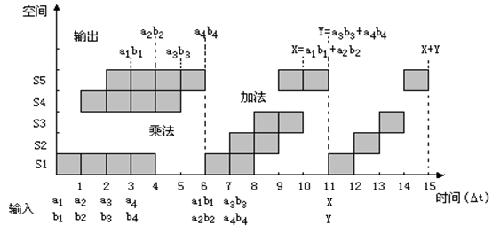
画出时空图
1
2
3
5
4
P1 = a1.b1
P5 = p1+p2
P4 = a4.b4
P6 = p3+p4
P7 = p5+p6
Notes:
P1 = a1.b1 P5 = P1 + P2
P2 = a2.b2 P6 = P3 + P4
P3 = a3.b3 P7 = P5 + P6
P4 = a4.b4

Slide 71
计算
流入流水线的任务数为7，完成任务所需的时间为15Δt，而顺序完成7个任务需要的时间为 4×3Δt+3×4Δt=24Δt
因此，该流水线的实际吞吐率为：
TP=7/(15Δt)
效率η=3×4Δt+4×3Δt/(5×15Δt)=32%

Slide 72
3.2.3 标量流水机的相关处理
流水线只有连续不断地流动，即不出现“断流”，才能获得高效率。然而断流不可避免。
造成 “断流”的原因：
  编译形成的目标程序不能发挥流水结构的作用
  存储系统供不上为连续流动所需的指令和操作数
  转移指令的使用
  相关和中断的出现
    流水同时解释多条指令，相关状况要比重叠机器更复杂、更严重。
Notes:
采用流水线的目的，发挥各部件连续工作的特点，提高效率，加快运行速度。
流水线经过 “ 通过时间 ” 后进入稳定，不断均匀地输出任务、均匀地流出而不断流，但是“ 断流 ”是不可避免的。

Slide 73
指令的相互联系、转移、中断等操作，影响流水线处理机的正常工作，影响了速度，也就是产生 “ 相关 ”。
相关的类型：
局部性相关：指令相关、主存数相关和寄存器组数相关由于只影响相关的二条或几条指令，而至多影响流水线某些段的推后工作，并不会改动指令缓冲器中预取到的指令内容，影响是局部的，所以被称之为局部性相关，也称数据相关。
全局性相关:转移指令可能会造成流水线中很多已被解释的指令作废，需要重新预取指令进入指令缓冲寄存器，它将影响整个程序的执行顺序，所以称之为全局性相关，也称转移相关。
Notes:
造成的对流水机器的吞吐率和效率下降的影响要比指令相关、主存操作数相关和通用/变址寄存器操作数相关严重得多，它
转移相关：无条件转移 条件转移 循环 子程序调用 中断
数据相关 ：先读后写 先写后读 写 -- 写

Slide 74
1、局部性相关的处理
局部性相关包括指令相关、主存数相关和寄存器组数相关。
  重叠机器的两种处理办法：
      推后对相关单元的读，直至写入完成；
      设置相关专用通路，使得不必先把运算结果写入相关存储单元，再读出后才能使用，而是经相关专用通路直接使用运算结果
Notes:
指令相关都是由于机器同时解释的多条指令之间，出现了对同一单元（主存、通用寄存器）的 先写后读 产生的。
因此可以考虑对流水线的流动顺序的安排和控制方式为切入点，思考，可以有两种方式
思想均可从重叠拓展至流水线

Slide 75
  调整流水线的流动方式
  顺序/同步流动方式
  任务流出流水线的顺序与流入顺序一致。
    如：一串指令“h,i,j,k,l,m,n,…”，h和j发生数相关，j流到读段时，j及其后的指令必须停下来,直到h到达写段并完成写入。
    实质：推后读
    控制简单，但相关后流水线的吞吐率和效率都要下降
Notes:
设例子说明，书本p166

Slide 76
  异步流动方式
  任务流出流水线的顺序与流入顺序不同。
    如上例：j之后与j不相关的指令可越过j继续流动。
    流水线的吞吐率和效率都未下降。
    可能会发生新的相关
      “写-写”相关，如：i，k指令都要写入同一单元，由于某种原因使k先写入而i后写入。
        控制机构必须保证发生“写-写”相关后，写入的顺序不变。
      “先读后写”相关，如：i的读操作落后于k的写操作。
    解决方法：推后后续指令，设置相关直接通路。
Notes:
如果让j之后的那些指令，如k,l,m,n等，只要与j没有相关，就越过j继续向前流动，使得从某个时间看，指令在流水线内的流动顺序会如图5-25的“可以不顺序流动的”那行所示，这样，流水线的吞吐率和效率都未下降，这就是异步流动方式。实际上，造成异步流动还可能是因为某条指令经过的段数少或执行时间短，越过某些需段数多或执行时间长的指令向前流动等情形。

Slide 77
  相关专用通路
在读—写中，可采用 “ 相关专用通路 ”，即采用一专用 的中间单元、专用 寄存器，在“ 先写后读 ” 中提供通 路，提高速度。
解决局部性相关，应在控制机构上需解决好如下问题：
  如何判定流水线的多条指令之间是否相关
  如何控制推后读
  如何设置相关专用通路并控制其连通和断开
Notes:
在流水线中同样可以通过设置相关直接通路来减少吞吐率和效率的损失。以“先写后读”相关为例，可以在写段和读段之间设置相关直接通路，如图5-25中虚线部分所示。一旦判出发生这种相关，就让通路接通，可以免去对相关单元的写入和重新读出的两个子过程时间，指令j就可以提前继续流动。但是，流水机器是同时解释多条指令，并经常采用多个可并行工作的功能部件，如果在各功能部件之间为每种局部性相关都设置单独的相关直接通路，将会使硬件耗费大，控制复杂。因此，一般宜采用分布式控制和管理，并设置公共数据总线，以简化各种相关的判别和实现相关直接通路的连接。
加图
所以，采用异步流动方式工作，控制机构应能同时处理好这三种相关。

Slide 78
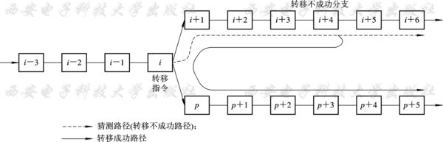
2、全局性相关的处理
  猜测法
猜测法又称分支预测技术，猜取第i+1条指令或第p条指令所在分支继续向前流动。
    猜测原则：
      猜概率高者
      两者概率相近时，宜选不成功转移分支，因为它已预取进指缓。
Notes:
为保证流水线能够继续向前流动，缩小影响，保持流水的顺序，常用不同的转移处理方法
若指令i是条件转移指令，有两个分支如图5-27所示。一个分支是i+1、i+2、…,按原来的顺序执行下去，称转移不成功分支。另一个分支是转向p、p+1、…,称为转移成功分支。流水是同时解释多条指令，当指令i进入流水线，后面是进入i+1还是p，只有等条件码建立后才能知道，而这一般要等条件转移指令快流出流水线时才行。如果此期间让i之后的指令停等，流水线就会断流，性能将急剧下降。在标量类机器指令程序中，条件转移指令约占20%，其中60%为转移成功。在指令流足够长时，这种条件转移使流水性能将下降达50%。为了在执行条件转移指令时不断流，可采用猜测法猜取i+1和p两个分支之一继续向前流动。
那么猜选哪个分支好呢?如果两个分支概率相近，宜选i+1不成功转移分支，因为它已预取进指缓，可以很快从中取出进入流水线而不必等待。如果猜选成功转移分支，指令p很可能不在指缓中，需花较长时间访存去取，使流水线实际上断流。

Slide 79
猜测时应保证在猜错时可恢复分支点原来的现场。
恢复现场的三种方法：
  对猜测指令的解释只完成译码和准备好操作数，在转移条件码出现前不执行运算；
  对猜测指令的解释可完成到运算完毕，但不送回运算结果；
    这两种办法不方便，因为若猜对后还要让这些指令继续完成余留的操作。
  对猜测指令不加区别地全部解释完，但需把可能被破坏的原始状态都用后援寄存器保存起来，一旦猜错就取出后援寄存器的内容来恢复分支点的现场。
    采用后援寄存器法比前两种方法的实现效率会更高一些

Slide 80
  加快和提前形成条件码
猜测法是为了提前取得指令码，执行相应指令。而加快和提前形成条件码，是先取得状态的标志。
  加快单条指令内部条件码的形成
    特别适合于转移条件码是由上一条运算型指令产生的情形。
    由于一条运算型指令在其执行完毕之前，就能形成反映运算结果的部分条件码，如零标志、符号标志等，因此可以在取得操作数之后、开始运算之前提前形成条件码。
Notes:
可从两方面采取措施：
一方面是加快单条指令内部条件码的形成，不等指令执行完就提前形成反映运算结果的条件码。例如，乘、除结果是正、是负还是零的条件码可在运算前形成。只要两个操作数符号位相同就是正，符号位相反就是负。相乘时有一个操作数为零或除法时被除数为零，则结果为零。由于相乘、相除操作时间较长，条件码提前形成对加速条件转移的处理大有好处。Amdahl470V/6就按此思路，在流水运算器输入端设置LUCK部件，可以对大多数指令预判出它们的条件码，从而在具体运算前就能将运算结果的条件码送到指令分析部件。

Slide 81
  在一段程序内提前形成条件码
    这特别适合于循环程序在判断循环是否结束时的转移情况。
在循环转移中，多以 CX - 1 ，CX ≠ 0 作为循环的条件。
CX ≠0 时，转移到循环的入口地址，
CX = 0 时，跳出循环体。
这样 就有减 1和 判别两个操作，如果把操作提前进行就能够提前形成条件码，可以加快循环的执行。
Notes:
另一方面是在一段程序内提前形成条件码，这特别适合于循环型程序在判断循环是否继续时的转移情况。例如FORTRANDO循环，每当执行到循环终端语句时，总要对循环次数减1，如果减下来的结果为0就跳出循环，否则转回去执行循环体，这通常用减1(DEC)和不等于条件转移(NE)两条指令来实现。为了使不等于零条件转移指令的条件码能提前形成，可以将减1指令提前到与其不相关的其他指令之前，甚至提前到循环体开始时进行。这样，执行到不等于条件转移指令时，减1指令的条件码早已形成，马上就能知道是否需要转移，不至因等待条件码形成而使流水线的吞吐率和效率下降。不过，为此需要在硬件上增设为循环减1指令专用的条件码寄存器CC_{s}，以便通用的条件码寄存器CC仍可为其它指令使用。

Slide 82
延迟转移技术
  用软件方法将转移指令与其前面不相关的指令交换位置
加快短循环程序的处理
  将长度小于指缓的循环程序一次性放入指缓，并暂停预取指令
  或循环出口端的条件转移指令恒猜循环分支。
Notes:
延迟转移：这是用软件方法进行静态指令调度的技术。不必增加硬件，在编译生成目标指令程序时，将转移指令与其前面不相关的一条或多条指令交换位置，让成功转移总是延迟到在这一条或多条指令执行之后再进行。这样，可使转移造成的流水性能损失减少到0。
采用两种特殊措施，加快循环程序的处理。
1* 把整个循环程序都放入指令缓冲器中，减少执行程序时
访问主存的次数，特别是循环程序较短的。
2* 循环的转移分支：多为循环的入口地址，少数为跳出循
环体，因此尽量让其循环体指令首尾相连接，连续流动。

Slide 83
4、中断的处理
  中断会引起流水线断流。但出现概率比条件转移的概率要低得多，且是随机发生的。
  流水机器处理中断的主要目的是：
    如何处理好断点现场的保存和恢复，而不是如何缩短流水线的断流时间。
  现场包括两个方面：
    提供给中断服务子程序准确的断点现场；
    在中断处理完后恢复到断点处指令流水线的指令现场。
      准确的断点现场:若在执行完第i条指令时响应中断请求，送给中断处理程序的就是对应于第i条指令的中断现场，如第i条指令的程序状态字等。
Notes:
准确的断点现场:若在执行完第i条指令时响应中断请求，送给中断处理程序的就是对应于第i条指令的中断现场，如第i条指令的程序状态字等。
在执行指令i时有中断，断点本应在指令i执行结束，指令i+1尚未开始执行的地方，但流水机器是同时解释多条指令， 指令i+1、 i+2…可能已进入流水线被部分解释。 对于异步流动流水线，这些指令中有些可能流到了指令i的前面去了。

Slide 84
    中断的处理
    “不精确中断”法： 断点不精确
    不论指令i在流水线的哪一段发生中断，未进入流水线的后续指令不再进入，已在流水线的指令仍继续流完，然后才转入中断处理程序。这样，断点就不一定是i,可能是i+1、i+2或i+3、…，即断点是不精确的。
    “精确中断”法：断点精确。
    不论指令i是在流水线中哪一段响应中断，给中断处理程序的现场全都是对应i的，i之后流入流水线的指令的原有现场都能保存和恢复。 需设置很多后援寄存器，以保证流水线内各条指令的原有现场都能保存和恢复。
Notes:
为简化中断处理采用“不精确断点”法。不论指令i在流水线的哪一段发生中断，未进入流水线的后续指令不再进入，已在流水线的指令仍继续流完，然后才转入中断处理程序。这样，断点就不一定是i,可能是i+1、i+2或i+3、…，即断点是不精确的。仅当指令i在第1段响应中断时，断点才是精确的。
“不精确断点”法不利于编程和程序的排错。后来的流水机器多数采用“精确断点”法，如Amdahl470V/6。不论指令i是在流水线中哪一段响应中断，给中断处理程序的现场全都是对应i的，i之后流入流水线的指令的原有现场都能保存和恢复。“精确断点”法需设置很多后援寄存器，以保证流水线内各条指令的原有现场都能保存和恢复。如前所述，这些寄存器也是“指令复执”所必需的。

Slide 85
3.3 向量的流水处理
与向量流水处理机
3.3.1 向量的流水处理
向量的流水处理：选择使向量运算最能充分发挥出流水线性能的处理方式。
？思考：要计算D=A*(B+C)，其中，A、B、C、D都是具有N个元素的向量，应该采用什么样的处理方式才能最充分发挥流水线的效能呢? 
Notes:
虽然向量运算比标量运算更易发挥出流水线的效能，但如果处理方式选择不当也不行。选择使向量运算最能充分发挥出流水效能的处理方式，就是向量的流水处理要研究的问题。它常和所采用计算机的结果有关。不同的向量处理方式会对流水处理机的结构、组成提出不同的要求，而结构和组成不同的向量处理机反过来也会要求采用不同的向量流水处理方式。

Slide 86
向量的几种处理方式：以D=A*（B+C）为例
  横向处理方式
  逐个求D向量元素 ：bi+ci-〉k，k*ai-〉di
      不是流水处理方式，存在相关
  纵向处理方式
  先求所有的K=（B+C），再求所有的A*K
    是流水处理，需要每拍取得成对元素
  分组纵横处理方式
  把该向量分割成若干个组，使每个组都能装入向量寄存器中，每组按纵向处理，组间采用软件方法编制循环程序的方式依次循环处理。
    解决主存与流水线速度不匹配问题
Notes:
如果采用逐个求D向量元素的方法，即访存取a_{i}、b_{i}、c_{i}元素，按上述算术表达式求出d_{i}，再取a_{i+1}、b_{i+1}、c_{i+1}，求d_{i+1}，这种处理方式我们称其为横向(水平)处理方式。
有了这种分组纵横处理的方式，就可以对向量长度N的大小不加限制。

Slide 87
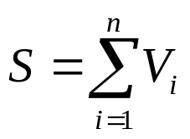
3.3.2 向量流水处理机的结构
向量流水处理机（Vector Processor）是指将向量数据表示与流水线技术相结合，能进行向量流水处理的处理机。
1. 向量处理机的指令系统
一般应包含有向量型和标量型两类指令。向量型运算类指令一般又可以有如下几种： 
向量V1运算得向量V2， 如V2=SIN(V1)； 
向量V运算得标量S， 如 ； 
向量V1与向量V2运算得向量V3，如V3=V1∧V2； 
向量V1与标量S运算得向量V2， 如V2=S*V1。

Slide 88
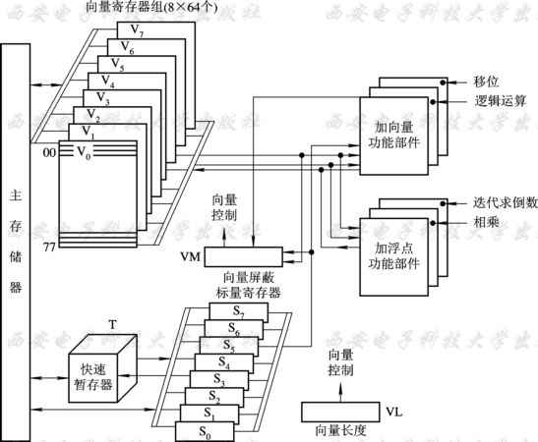
2. 向量流水处理机的结构
CRAY-1的向量流水处理部分简图
Notes:
CRAY—1是由中央处理机、诊断维护控制处理机、大容量磁盘存贮子系统、前端处理机组成的功能分布异构型多处理机系统。中央处理机的控制部分里有总容量为256个16位的指令缓冲器，分成4组，每组为64个。 
中央处理机的运算部分有12条可并行工作的单功能流水线，可分别流水地进行地址、向量、标量的各种运算。另外，还有可由流水线功能部件直接访问的向量寄存器组V₀~V₇、标量寄存器S₀~S₇及地址寄存器A₀~A₇。
向量寄存器部分由512个64位的寄存器组成，分成8组，编号为V₀～V₇。每个向量寄存器组V_{i}可存放最多含64个分量(元素)的一个向量。因此向量寄存器组部分同时可存放8个向量。对于长度超过64个分量的长向量可以由软件加以分段处理，每段64个分量。为处理长向量而形成的程序结构称为向量循环。每经一次循环，处理一段。分段中，余下不足64个分量的段作为向量循环的首次循环，最先处理。
Vi（向量寄存器组）冲突：并行工作的指令使用相同的Vi。
功能部件冲突：并行工作的指令使用同一功能部件。
通过链接技术实现向量指令之间大部分时间并行

Slide 89
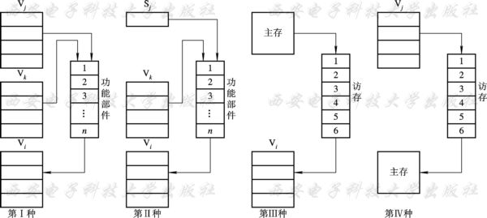
CRAY-1的4种向量指令
Notes:
CRAY-1有标量类和向量类指令共128条，其中有4种向量指令如图5-32所示。第Ⅰ种源向量分别取自两个向量寄存器组V_{j}、V_{k}，结果送向量寄存器组V_{i}。第Ⅱ种与第Ⅰ种的差别只在于它的一个操作数取自标量寄存器S_{j}。其中的n是流水线功能部件经过的时钟数。第Ⅲ、Ⅳ种是控制主存与V_{i}向量寄存器组之间成组数据传送。访存流水线建立时间为6拍。

Slide 90
3. 提高向量流水处理性能的技术
多流水线功能部件并行，流水线链接，加快条件语句和稀疏矩阵处理，加快向量的归约操作等。
流水线链接技术
当两条指令出现“写后读”相关时，若它们不存在功能部件冲突和向量寄存器(源或目的)冲突，就有可能把它们所用的功能部件头尾相接，形成一个链接流水线，进行流水处理。
链接特性实质上是把流水线“设置专用部件”的思想引入到向量执行过程的结果。

Slide 91
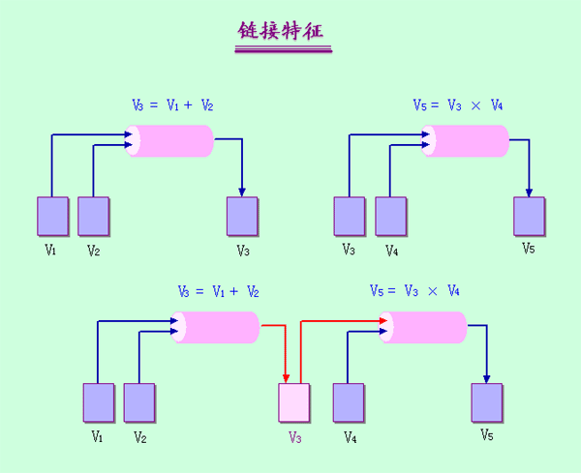

Slide 92
向量运算中的相关和冲突
  向量运算中的数据相关和功能部件冲突：
  采用顺序发射顺序完成方式
  (1)写读数据相关。
  (2)读读数据相关，或向量寄存器冲突。
  (3)运算部件冲突。
  V0 ← V1＋V2 V0 ← V1＋V2
  V3 ← V4 × V5 V3 ← V0 × V4
  (a)不相关的指令 (b)写读数据相关

Slide 93
V0 ← V1＋V2 V0 ← V1＋V2
V3 ← V4＋V5 V3 ← V1 × V4
(c)功能部件冲突 (d)读读数据相关
向量链接技术(chaining)
  当前一条指令的结果寄存器可以作为后继指令的操作数寄存器时，多条有数据相关的向量指令并行执行，这种技术称为两条流水线的链接技术。

Slide 94
向量链接的一些主要要求(除了要保证无向量寄存器使用冲突和无向量功能部件使用冲突的条件之外 )
◆ 在进行链接的时候，只有在前一条向量指令的第一个结果元素送入结果向量寄存器的那一个时钟周期才可以进行链接，若错过该时就不能进行链接。
◆ 只有当前一条向量指令全部执行完毕，释放相应的向量寄存器资源后才能执行后面的向量指令。
当一条向量指令的两个源操作数分别是两条先行向量指令的结果寄存器时，要求先行的两条向量指令产生运算结果的时间必须相等即要求有关向量功能部件的延迟时间相等。
◆ 只有所有可以链接执行的向量指令的向量长度相等时，它们之间才能链接执行，否则它们之间也不能链接执行。

Slide 95
3.4 指令级高度并行的
超级处理机
超标量(superscalar)处理机
超长指令字（VLIW）处理机
超流水线（Superpipelining）处理机
超标量超流水线处理机

Slide 96
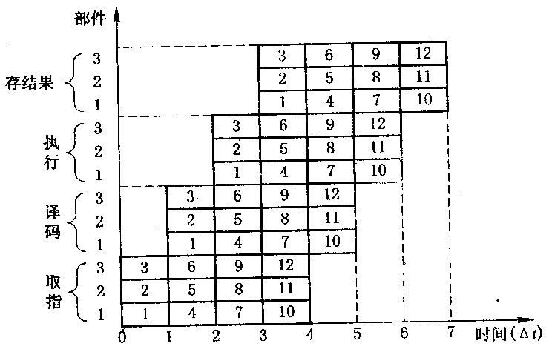
超标量(superscalar)处理机
  常规的标量流水线处理机：每隔△t解释完一条指令。
  超标量处理机：使用多指令流水线，每个△t流出m条指令。也称度为m。
  实现：配置多套部件（资源重复）
Notes:
在超标量流水线处理机中配置多套功能部件、指令译码电路和多组总线，寄存器也备有多个端口和多组总线。程序运行时由指令译码部件检测顺序取出的指令之间是否存在数据相关和功能部件争用，将可并行的相邻指令送往流水线。若并行度为1时，就逐条执行。超级标量流水机主要靠编译程序来优化编排指令的执行顺序，将可并行的指令搭配成组，硬件不调整指令顺序，这样实现起来比较容易些。
超级标量流水处理机非常适合于求解像稀疏向量或稀疏矩阵这类标量计算问题，因为它们用向量流水线处理机求解很不方便。

Slide 97
超长指令字（VLIW）处理机
编译程序找出指令间潜在并行性，将多个能并行执行的指令或无关操作先行压缩组合在一起，形成一条多个操作段的超长指令。由其来控制多个功能部件并行操作。每个操作段控制一个部件。
  单指令多操作码多数据的系统结构
Notes:
超长指令字处理机的好处是每条指令所需拍数比超标量处理机的少，指令译码容易，开发标量操作间的随机并行性更方便，从而可使指令级并行性较高。问题是VLIW处理机能否成功，很大程度取决于代码压缩的效率，其结构的目标码与一般的计算机不兼容，而且指令字很长而操作段格式固定，经常使指令字中的许多字段没有操作，白白浪费了存储空间，结构也不如超标量机的紧凑。通常计算机设计时，总是先确定系统结构，再设计编译程序，而对VLIW机来说由于编译程序与系统结构关系非常密切，二者必须同时设计，缺乏对传统硬件和软件的兼容，因而不大适用于一般的应用领域。

Slide 98
超流水线处理机
超级流水线：将CPU处理的指令的操作进一步细分，增加流水线级数或加大流水线长度来提高频率，又叫深度流水线。
每隔Δt′仍只流出一条指令，但它的Δt′值小，一台度为m的超流水线处理机的Δt′只是基本机器周期Δt的1/m。
    着重开发时间并行性，在公共硬件上采用较短时钟周期、深度流水来提高速度。
Notes:
超流水线处理机不同于超标量处理机和VLIW处理机，每个Δt′仍只流出一条指令，但它的Δt′值小，一台度为m的超流水线处理机的Δt′只是基本机器周期Δt的1/m。因此， 一条指令需花kmΔt′的时间，k为一条指令所含的基本机器周期数。只要流水线性能得以充分发挥，其并行度就可达m。图5-38给出了度m=3的超流水线处理机工作的时-空图。

Slide 99
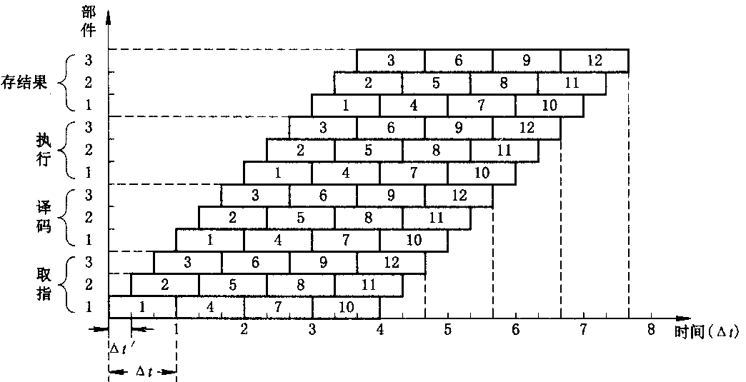
Notes:
。如果一台有k段流水线的m度超流水线处理机，执行完N条指令的时间为（p188）

Slide 100
超标量超流水线处理机
超标量超流水线处理机是超标量流水线与超流水线机的结合。
在一个Δt′(等于Δt/n)发射了k条指令(超标量)，而每次发射时间错开Δt′(超流水)，相当于每拍Δt流出了n·k条指令，即并行度m=k·n。

Slide 101
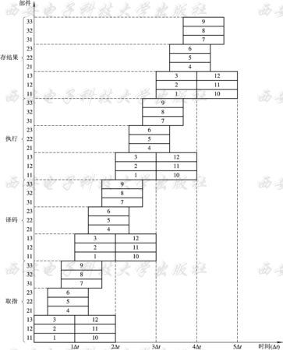
例如k=3,n=3，完成12个任务时，就只需5Δt，其并行度m=9。
Notes:
总结比较4个。板书留图 课后5-14

Slide 102
练习
1、为同时解释相邻两条或者多条指令，常用的控制方式是 和 。
2、指令间“一次重叠”说法错误的是（）
A. 仅“执行k”和“分析k+1”重叠
“分析k”完成后立即开始“执行k”
应尽量使“分析K+1”与“执行k”时间相等
只需要一套指令分析部件和执行部件
3、 多功能流水线各功能段同时可按不同运算或功能连接工作，称为 流水线。
重叠
流水
B
动态

Slide 103
4、多处理机之间的流水属于 级流水，也称作 流水。
5、流水线消除速度瓶颈的方法有 和
两种方法。
6、由于（ ），流水机器的实际吞吐率低于其最大吞吐率。
A 实现中延迟 B 部件性能不理想
C 流水线建立时间 D各子过程时间不一致
系统
宏
瓶颈子过程再细化
瓶颈子过程重复设置
C

Slide 104
7、异步流动流水线会出现顺序流动流水线不可能发生的“ ”相关和“写-写”相关。
8、流水机器对全局性相关的处理不包括（ ）
A 猜测法 B 提前形成条件码
C 加快段循环程序的执行 D 设置相关专用通路
9、流水机器处理中断的关键在于 的保护和恢复。
10、什么是超标量超流水线处理机？
先读后写
断点现场

Slide 105
习题5-4
把算数表达式展开
S= a1+ a2+ a3+ a4+ a5+ a6+ a7+ a8+ a9+ a10
画出时空图，注意任务的输入与前继任务的输出之间的先后关系。

Slide 106
习题5-14
m =4 , 并行度为4
超标量流水线：依次同时发射4条指令，机器中有4条流水线
超长指令字处理机：1条指令中实际有4个具体的执行动作，即在执行阶段同时执行4条指令
超流水线：每个子部件再细化为4个更小的步骤，每个步骤仅需t/4
注意：求相对于标量流水处理机的加速比

Slide 107
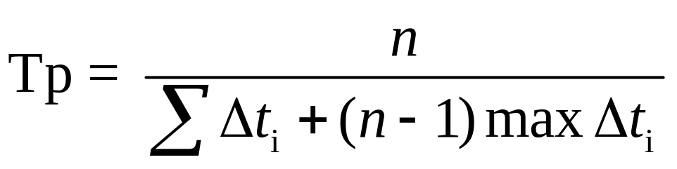
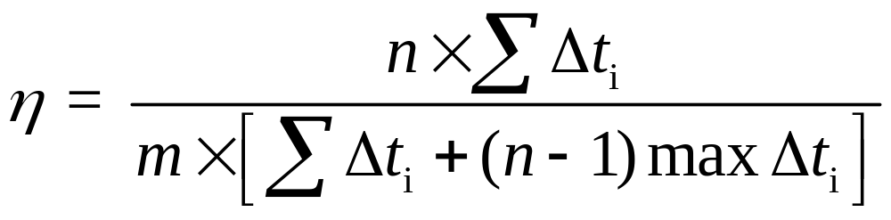
习题5-5
吞吐率：
效率：
当n远大于m，即任务源源不断地进入流水线，才能获得较为理想的流水线的实际吞吐率和效率。

Slide 108
习题5-6
S=A*B + A* C * D + A*C*E*F + G*H
根据静态流水线的特点，
1：p1=A*B , p2= A*C, p3= E*F, p4= G*H
2: p5= p2*D, P6=p2*p3
3: p7=p1+p5, p8=p4+p6
4: p9=p7+p8
思考：若为动态流水线？

Slide 109
习题5-8
根据题目要求，进行步骤分解
1：p1=a1+b1 p2=a2+b2
p3=a3+b3 p4=a4+b4
2: p5=p1*c1 p6=p2*c2
p7=p3*c3 p8=p4*c4
3: p9=p5+p6 p10=p7+p8
p11=p9+p10

